Slide 1
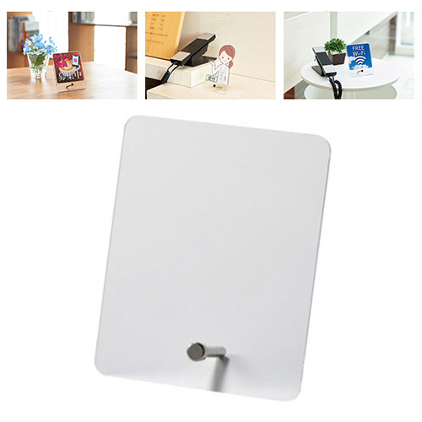
【提案書】
アクリル卓上POP ※オリジナルのみ
特徴
会社受付のデスク上や、店舗カウンターなどでアピールするのにぴったりな、アクリル卓上POPです。透明アクリルのシンプルな形状のため、どんなオリジナル名入れデザインにもマッチします。
納期
納期スペース
仕様
素材：アクリル(3mm厚)
サイズ：面板/130×100×3mm、脚/40mm
包装：包装袋
生産国：日本
お見積
お見積りスペース

